Slide 1
Голограми

Slide 2
Гологра́ма — зареєстрована у голографії на фотопластинці інтерференційна картина, яка утворена двома когерентними пучками світла: один іде від джерела (опорний пучок) і віддзеркалюється від об'єкта, освітленого тим же джерелом (предметний пучок).
Джерелом когерентного світла є лазер. Для відновлення зображення предмета за допомогою голограми її висвітлюють тим же опорним пучком, що був використаний для одержання голограми.

Slide 3
Про голограми
Застосування оптичних захисних елементів (голограм) вважається спеціалістами як ефективний і надійний захист від підробок. Оптичні елементи захисту розміщені на дифракційно-оптичних структурах, які знаходяться в шарі фольги. При відповідному рівні виготовлення голограм підробити чи скопіювати ці елементи практично неможливо.
Технологія виготовлення голографічних знаків захисту на замовлення клієнта вимагає значних затрат часу і коштів. Таке виробництво розраховано на великі тиражі. Спеціалістами старанно добирається комплекс операцій і послідовність їх виконання, особливо для захисту. Можна застосовувати на вибір фольгу для гарячого тиснення і наклейки з безкінечними або окремими зображеннями. Зображення стандартної програми спеціально підбирають для тих галузей, в яких спостерігається завдяки своєму вигляду вони перетворюють ознаки захисту в товарний знак і стають невід'ємною складовою частиною інформації про продукт.

Slide 4
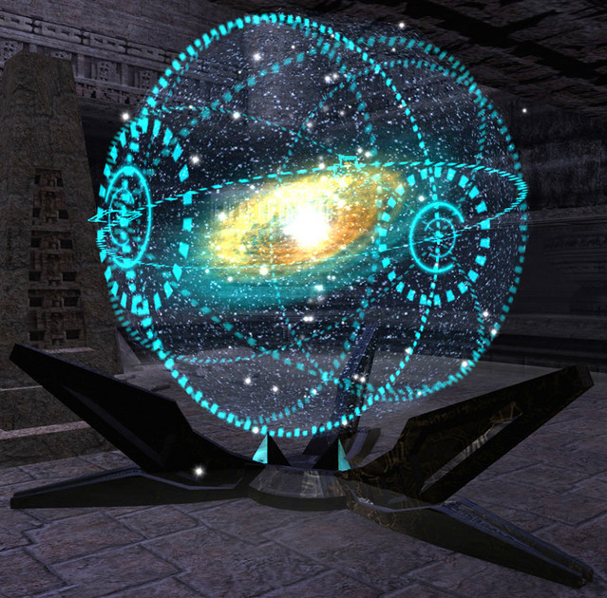
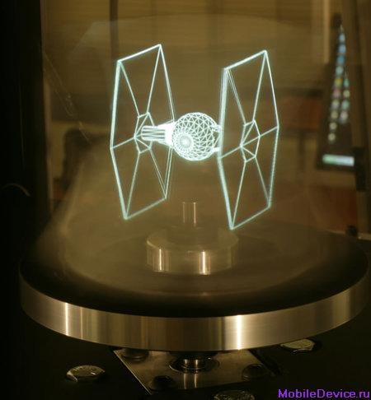
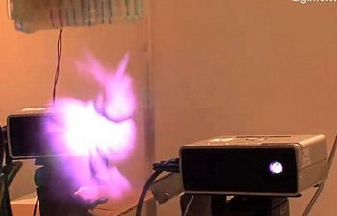
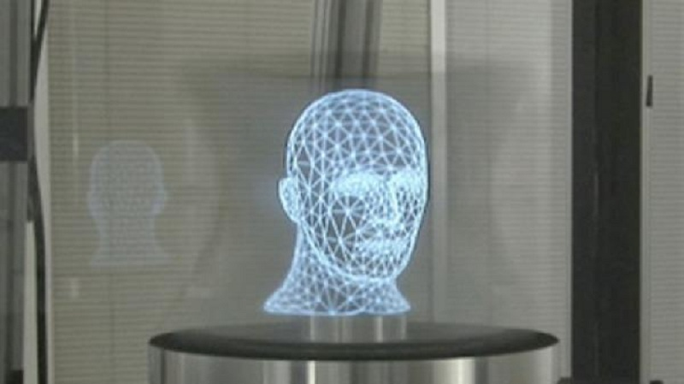
Типи голограм
Тип А. Тривимірні голограми
Фотореєстрація проводиться з реальних тривимірних моделей. Вони характеризуються тривимірністю, але для них необхідне сильне джерело світла, тому що, чим глибший об'єкт, тим сильнішим повинно бути джерело світла для вільного розпізнання. Відображення моделі завжди проводиться у співвідношенні 1:1.

Slide 5
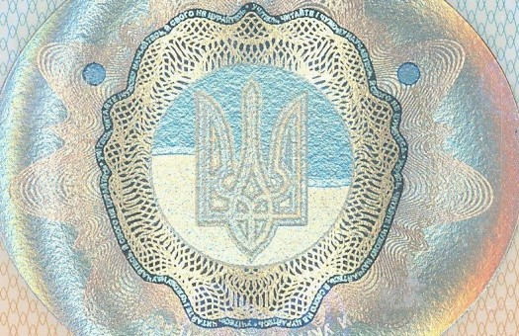
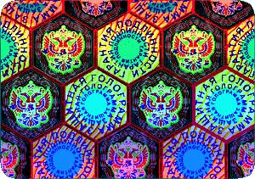
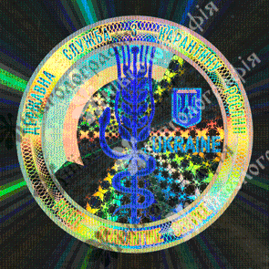
Тип В. Двовимірна голограма
Базується на двовимірній графіці, яка містить всю інформацію в одній площині зображення.

Slide 6
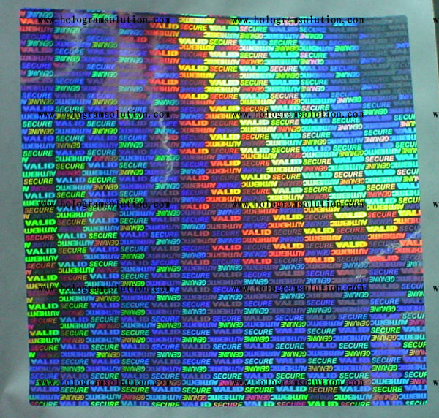
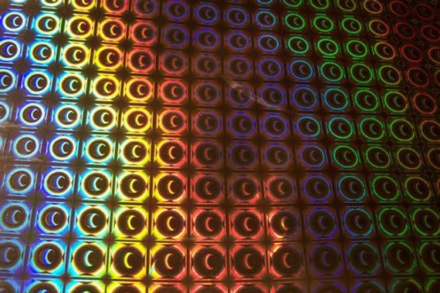
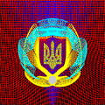
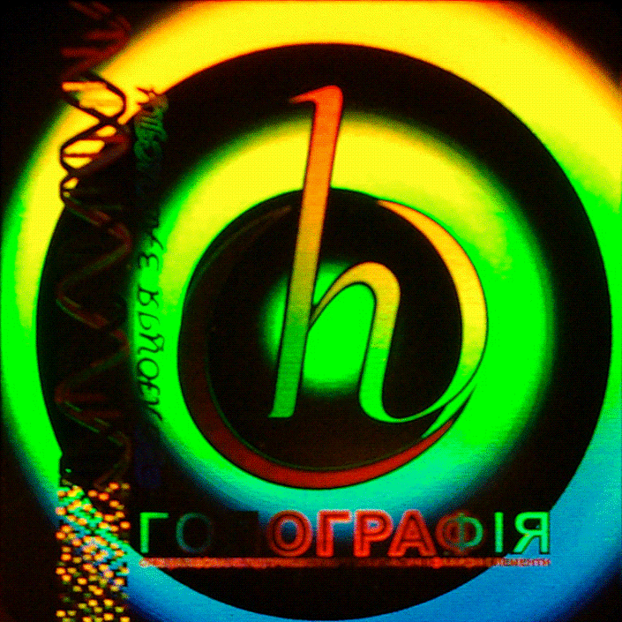
Тип С. Двовимірна/тривимірна голограма
Базується на 2-х або 3-х наборах двовимірної графіки, яка знімається у вільно вибраній площині. Якщо на двовимірній голограмі вся інформація розміщена в одній площині, то дво/тривимірна голограма складається з двох або більше площин зображення, які створюють ефект перспективи (паралакс).
Завдяки чіткості контурів зображення і фарбам, які світяться, що з'являються в різних умовах освітлення, вони найбільш часто використовуються.

